Slide 1
PlantSImulation活用事例
生産革新推進部DE推進室

Slide 2
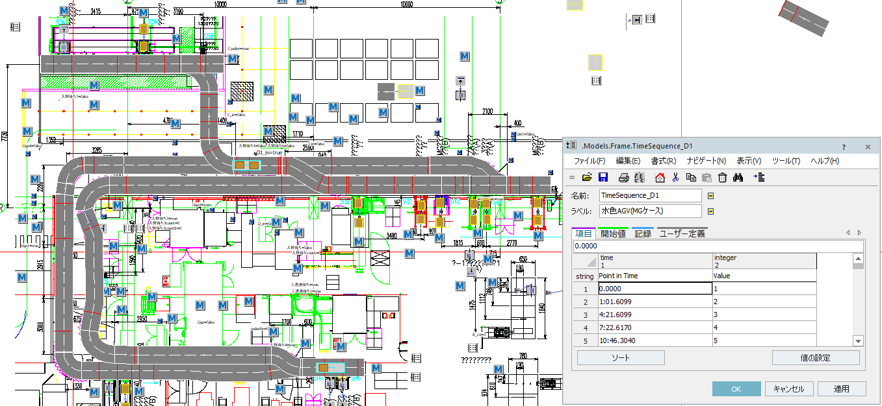
事例① AGV搬送・ライン間搬送検証（ルート変更の成立性検証：T401）
【Before】従来、2機種の部品を運搬するAGVのルートに別エリアのルートから供給するAGVを追加することになったが、
1日、1週間・・・と経過しても既存ルートの生産性を落とすことなく搬送できるAGVの必要速度、充電か所、
充電時間が分からず、成立するのかの確証が持てなかった。
【After】様々な条件（ルート共有により発生するAGVの順番待ち、充電、カーブ速度、加速度、2種類のルート・・・等々）を
盛り込んだシミュレーションにより、CTが成立するAGVの速度や待機場所を導き出した
追加された
別ルート

Slide 3
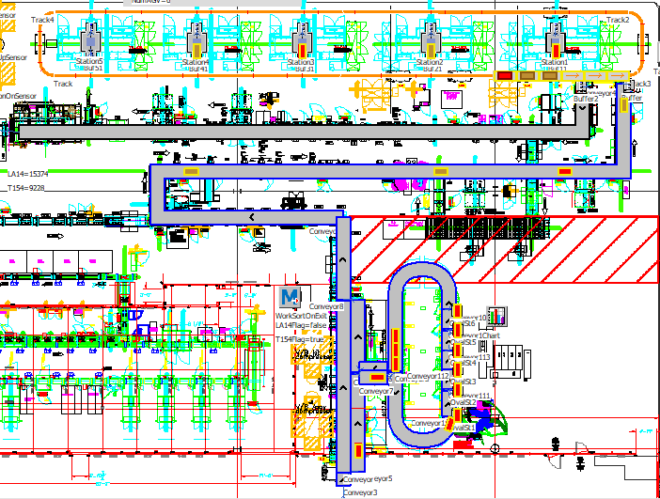
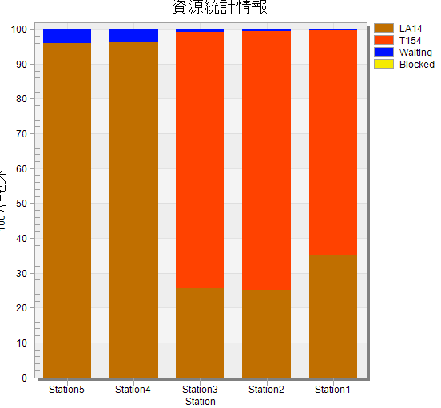
事例② AGV搬送・ライン間搬送検証（L-A14T-154 完検テスタAGV検証）
【検証の目的、背景】
既存のAT生産ラインにHvの機種を追加して混流生産を計画。モータを取り付ける工程が追加となり、本線と異なる
CTで流動。また、完検テスターの改造費を抑えるため３台だけを共用に改造（完検テスターのCTも機種で異なる）。
目標生産台数を確保出来る最適な流動方法を検証。
共用化
共用化
共用化
【検証の内容、結果】
追加工程
【検証の効果、嬉しさ】
最適な2製品の流動パターンを導出した。効果：L/T短縮：2W、検討工数低減：20H

Slide 4
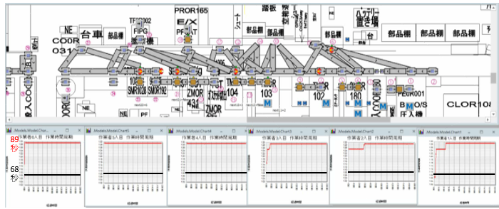

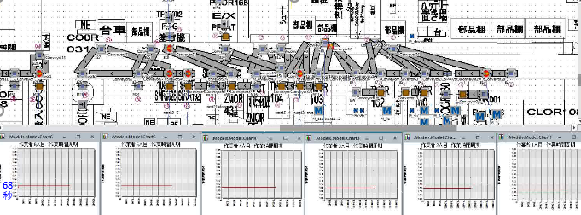
事例③ 人移動検証（緊急増産に対する人移動CT成立性検証）
【Before】組立作業者18人、CT103秒の既存ラインにて生産増により、組立作業者27人でCT68秒目標のラインを
机上で検討。机上検討案をPlantシミュレーションにて検証したところ人の順番待ちや設備の搬送待ちが
発生し、CT89秒となり未達。
【After】PlantSimulationにてライン内作業者の移動ルート変更、設備搬送待ちレスに向けた
バッファーの追加を行いCT68秒を達成。

Slide 5
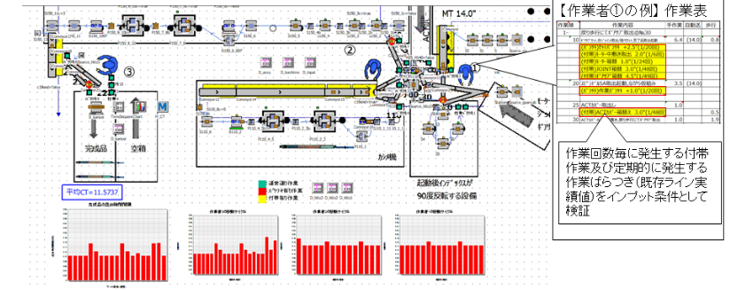
事例④ 人移動検証（スピンドルPBDシミュレーション）
【検証の目的、背景】
類似ラインにて発生している作業者のばらつきを考慮したシミュレーションを実施し、CT15秒以内に収まる
組み立て生産ラインを確立したい。
【検証の内容、結果】
【検証の効果、嬉しさ】
ばらつきや付帯を考慮したシミュレーションモデル検証により、計画段階でCT未達の要因となる人作業を抽出し、対策案を事前検討することが出来た

Slide 6
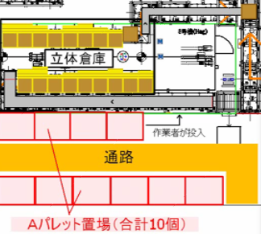


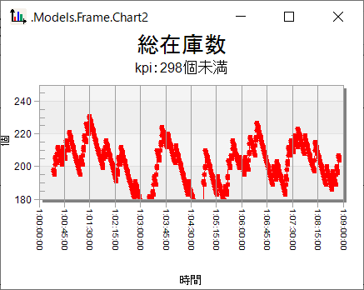
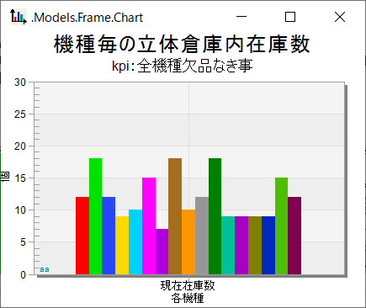
事例⑤ 在庫検証（立体倉庫 既存スペースで機種追加へ対応）
【Before】10機種を格納できる立体倉庫にて倉庫横に10機種10パレットの補充置き場を構え、組立部品が
欠品しないように在庫MAXで運用していたが、機種が17機種に増え成り行きでは周辺設備移動、
スペース拡張と大掛かりな投資が必要であった。
作業者がAパレット内
在庫を監視し搬送指示
MAX 298個
作業者が立体倉庫内
在庫を監視し補充
補充用
Ａパレット置場
（全機種各１パレ）
ワーク
補充
(1個投入)
立体倉庫
加工
Aパレット
搬送
ワーク
引取り
組立
MAX 120個
12個/Aパレット
MAX 178個
物の流れ
情報の流れ
【After】シミュレーションにて10機種の必要最低在庫数を検証し、倉庫の空きスペースを確保。パレット置き場には
在庫を持たず、倉庫に全て入れ、パレットを都度回収する方式に変えることで既存スペースにて17機種に
対応することができた。
シミュレーションでMIN在庫設計
総在庫数
立体倉庫内 機種毎の在庫数
10機種：MIN 90個（▲70％）
補充用
Ａパレット置場
（補充対象のみ）
ワーク
補充
(ﾛｯﾄ投入)
立体倉庫
加工
Aパレット
搬送
ワーク
引取り
組立
MIN在庫
MIN在庫で
自動搬送指示
MIN 12個
⇒全て補充
MIN 78個
▲100個
298個以下となるよう設計
欠品しない機種毎のMIN在庫を設計
搬送指示～到着＝30分⇒MIN：1時間分に設定 （時間当り必要数×1H）

Slide 7
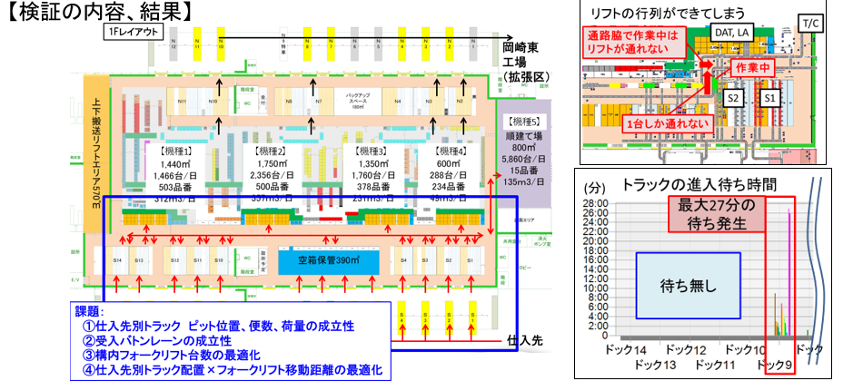
事例⑥ 物流センター検証（新規物流センターの立ち上げ成立性検証）
【検証の目的、背景】
物流センターにトラックが複数機種を混載し搬入し、物流センター内のフォークリフトが機種毎に仕分け
搬送する際に、トラックの到着時間のばらつきやフォークリフト同士のバッティングも考慮した上でトラックが
渋滞しないトラック便の到着時間割やフォークリフトの台数を検証したい
【検証の内容、結果】
【検証の効果、嬉しさ】
見つけた複数の問題を事前に対策し、新規物流センターを問題無く立ち上げ成功

